Slide 1
第二节
平面自治系统的奇点

Slide 2

考虑平面非自治系统：
$$\left\{\begin{aligned}\frac{dx_{1}}{dt}=f_{1}(x_{1},x_{2}) \\ \frac{dx_{2}}{dt}=f_{2}(x_{1},x_{2})\end{aligned}\right.$$
其中， $f_{1}$, $f_{2}∈C^{1}(D⊂ℝ^{2})$. 若设$O(0,0)$是$\left\{\begin{aligned}\frac{dx_{1}}{dt}=f_{1}(x_{1},x_{2}) \\ \frac{dx_{2}}{dt}=f_{2}(x_{1},x_{2})\end{aligned}\right.$的奇点，并记$a=\frac{∂f_{1}(0,0)}{∂x_{1}}$，$b=\frac{∂f_{1}(0,0)}{∂x_{2}}$
$c=\frac{∂f_{2}(0,0)}{∂x_{1}}$，$d=\frac{∂f_{2}(0,0)}{∂x_{2}}$
则系统$\left\{\begin{aligned}\frac{dx_{1}}{dt}=f_{1}(x_{1},x_{2}) \\ \frac{dx_{2}}{dt}=f_{2}(x_{1},x_{2})\end{aligned}\right.$在点$O$附近可以改写成：

Slide 3

$$\left\{\begin{aligned}\frac{dx_{1}}{dt}=ax_{1}+bx_{2}+g_{1}(x_{1},x_{2}) \\ \frac{dx_{2}}{dt}=cx_{1}+dx_{2}+g_{2}(x_{1},x_{2})\end{aligned}\right.$$
其中， $g_{1}(x_{1},x_{2})$， $g_{2}(x_{1},x_{2})$连续可微，并且当$(x_{1},x_{2})→(0,0)$时，成立
$g_{1}(x_{1},x_{2})=o(r)，$ $g_{2}(x_{1},x_{2})=o(r)$，$r=\sqrt{{x_{1}}^{2}+{x_{2}}^{2}}$
若记系数矩阵
$A=\left(\begin{matrix}a & b \\ c & d\end{matrix}\right)$，
则当行列式$\left|A\right|=ad−bc≠0$时，称点$O$是系统$\left\{\begin{aligned}\frac{dx_{1}}{dt}=ax_{1}+bx_{2}+g_{1}(x_{1},x_{2}) \\ \frac{dx_{2}}{dt}=cx_{1}+dx_{2}+g_{2}(x_{1},x_{2})\end{aligned}\right.$的初等奇点；否则称其为高阶奇点.

Slide 4

$为$了分析非线性系统$\left\{\begin{aligned}\frac{dx_{1}}{dt}=ax_{1}+bx_{2}+g_{1}(x_{1},x_{2}) \\ \frac{dx_{2}}{dt}=cx_{1}+dx_{2}+g_{2}(x_{1},x_{2})\end{aligned}\right.$在初等奇点$O$附近轨线的性状，我们将先讨论该系统的一次近似系统，即研究线性系统：
$\frac{dx}{dt}=Ax$ 或$\left\{\begin{aligned}\frac{dx_{1}}{dt}=ax_{1}+bx_{2} \\ \frac{dx_{2}}{dt}=cx_{1}+dx_{2}\end{aligned}\right.$
的奇点$O(0,0)$及相应轨道的性状.

Slide 5

$此外，当行列式\left|A\right|≠0$时，系统$\left\{\begin{aligned}\frac{dx_{1}}{dt}=ax_{1}+bx_{2} \\ \frac{dx_{2}}{dt}=cx_{1}+dx_{2}\end{aligned}\right.$具有惟一的孤立的奇点$O$；当$\left|A\right|=0$但$a,b,c,d$不全为零时，例如 $a≠0$，则在直线$ax_{1}+bx_{2}=0$上的点都是奇点，该直线称作为奇线；当$a,b,c,d$全为零时，则相平面上的点都是奇点. 容易验证，自治系统 $\left\{\begin{aligned}\frac{dx_{1}}{dt}=ax_{1}+bx_{2}+g_{1}(x_{1},x_{2}) \\ \frac{dx_{2}}{dt}=cx_{1}+dx_{2}+g_{2}(x_{1},x_{2})\end{aligned}\right.$的初等奇点$O$亦是孤立的. 本节中的讨论均假设$\left|A\right|≠0$

Slide 6

1. 平面线形系统的奇点分类
研究平面线性系统 $\frac{dx}{ dt}=Ax$的轨线性状，可以直接借助于系统解的表达式来进行讨论. 从对常系数线性微分方程组的讨论可以知道，系统的解的表示取决于系数矩阵 $A$ 的特征值的情况. $A$ 的特征方程是
$|A−λI|= λ^{2} + αλ + β = 0$,
其中, $α =−tr(A), β =|A|$, 对应的两个特征值记为 $λ_{1}$, $λ_{2}$.

Slide 7

情形一 $α^{2}−4β>0$且 $β>0$(两特征值为同号的不同实数)
不妨设$λ_{2}<λ_{1}$, 并设 $h_{1}$ 与 $h_{2}$ 分别是特征值 $λ_{1}$ 与 $λ_{2}$ 对应的特征向量，则系统 $\frac{dx}{ dt}=Ax$的通解可以表示为
$$x\left(t\right)=c_{1}e^{λ_{1}t}h_{1} +c_{2}e^{λ_{2}t}h_{2}$$
其中 $c_{1}$ , $c_{2}$ 为任意常数. 在相平面 $x_{1}−O−x_{2}$中，过奇点 $O$ 作四条半直线 $l_{1}$ , ${l^{′}}_{1}$和 $l_{2}$ , ${l^{′}}_{2}$(如图 5.2.1 所示). 半直线 $l_{1}$ , $l_{2}$ 分别平行于向量 $h_{1}$, $h_{2}$ , 半直线 ${l^{′}}_{1}$, ${l^{′}}_{2}$ 分别平行于向量 $−h_{1}$, -$h_{2}$.
事实上, $x(t)=c_{1}e^{λ_{1}t}h_{1}$ 亦是系统 $\frac{dx}{ dt}=Ax$ 的解. 当 $c_{1}>0$时，这个解在相平面中对应的轨线是半直线 $l_{1}$; 当 $c_{1}<0$时, 其对应的轨线是半直线 ${l^{′}}_{1}$. 类似的，当${ c}_{2} >0$时，解 $x(t) =c_{2}e^{λ_{2}t}h_{2}$对应的轨线是半直线 $l_{2}$; 当${ c}_{2}<0$时, 其对应的轨线是半直线 ${l^{′}}_{2}$.

Slide 8
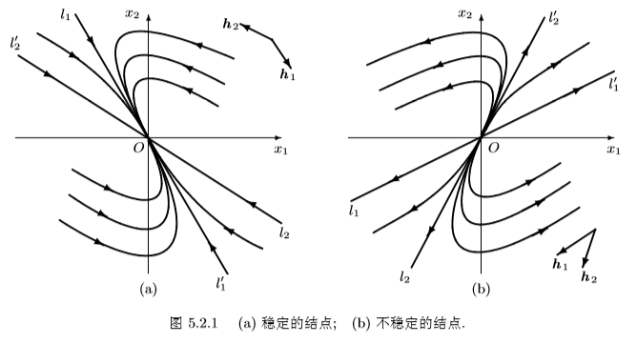

Slide 9

一般的，若 $c_{1},c_{2}$都不为零，则系统 $\frac{dx}{ dt}=Ax$ 轨线的切向可以表示为
$$\frac{x^{′}(t)}{\left\|x^{′}(t)\right\|}=\frac{c_{1}λ_{1}e^{λ_{1}t}h_{1} +c_{2}λ_{2}e^{λ_{2}t}h_{2}}{\left\|c_{1}λ_{1}e^{λ_{1}t}h_{1} +c_{2}λ_{2}e^{λ_{2}t}h_{2}\right\|}$$
$$=\frac{c_{1}λ_{1}h_{1} +c_{2}λ_{2}e^{{(λ}_{2}−λ_{1})t}h_{2}}{\left\|c_{1}λ_{1}h_{1} +c_{2}λ_{2}e^{(λ_{2}−λ_{1})t}h_{2}\right\|}$$
由于$λ_{2}−λ_{1}<0$, 则当 $t→+∞$ 时，
$\frac{x^{′}(t)}{\left\|x^{′}(t)\right\|}$ $→±\frac{h_{1}}{\left\|h_{1}\right\|}$，
即轨线的切向趋向于与向量 $h_{1}$ 或者与 $−h_{1}$ 的方向一致 (其中“$±$” 由 $c_{1}λ_{1}$ 的符号确定). 类似的, 当 $t→−∞$时, 轨线的切向趋向于与向量 $h_{2}$ 或者与 $−h_{2}$的方向一致.
于是根据以上分析，在 $c_{1}$, $c_{2}$ 不全为零时进一步分如下情形讨论:

Slide 10
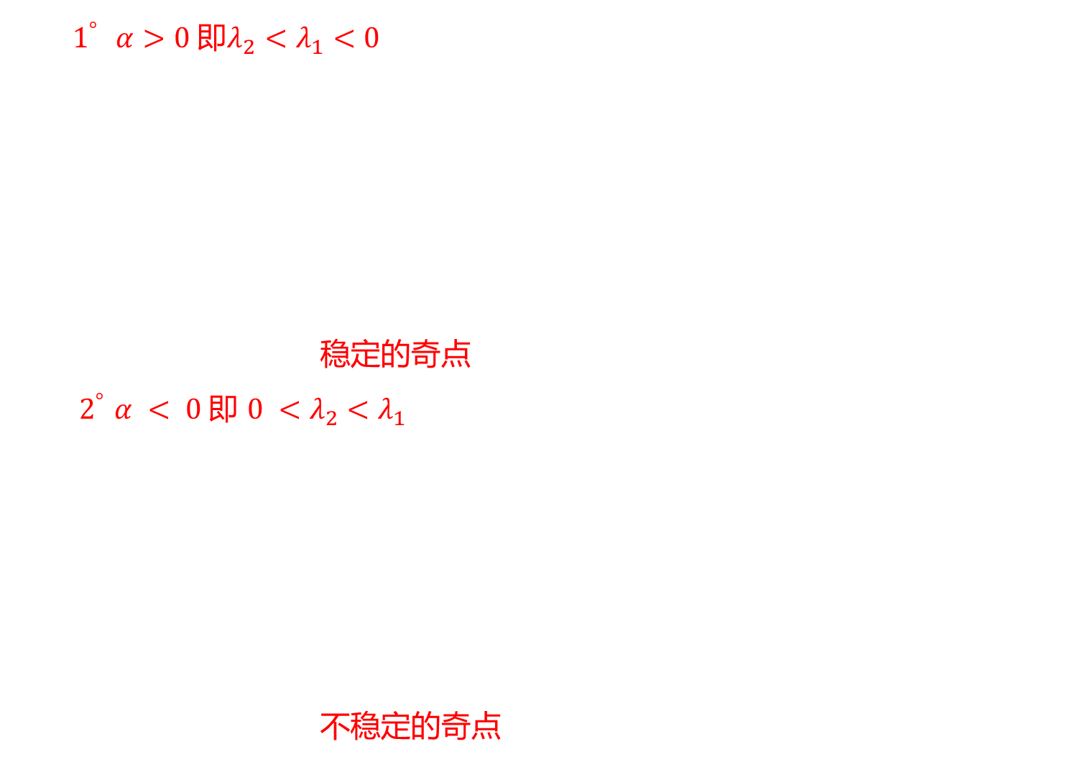
$1^{°}$ $α>0$即$λ_{2}<λ_{1}<0$(如图 5.2.1(a))
当 $t→+∞$时, 系统 $\frac{dx}{ dt}=Ax$ 的解 $x(t)$ 都趋向于 0, 这些解对应的轨线的方向因此趋于点 $O$, 并且非半直线的轨线在 $O$处与半直线 $l_{1}$ 或者与 ${l^{′}}_{1}$相切。
当 $t→−∞$时, 系统 $\frac{dx}{ dt}=Ax$ 的解 $x(t)$ 都趋向于无穷远, 且非半直线的轨线的切向趋向于与半直线 $l_{2}$ 或者与 ${l^{′}}_{2}$平行。
这时，称奇点 $O$ 为稳定的奇点。
$2^{°}$ $α < 0$即 $0 <λ_{2}<λ_{1}$ (如图 5.2.1(b))
当$t→+∞$时, 系统 $\frac{dx}{ dt}=Ax$ 的解 $x(t)$ 都趋向于无穷远, 对应的轨线的方向因此远离点 $O$, 并且非半直线的轨线的切向趋向于与半直线 $l_{1}$或者与 ${l^{′}}_{1}$平行。
当$t→−∞$时, 系统 $\frac{dx}{ dt}=Ax$ 的解 $x(t)$ 都趋于 0, 且非半直线的轨线在奇点 $O$ 处与半直线 $l_{2}$ 或者与 ${l^{′}}_{2}$相切。
这时，称奇点 $O$ 为不稳定的奇点。

Slide 11

情形二 $α^{2}−4β=0$且 $β>0$(两特征值相等$λ_{1}=λ_{2}=λ$)
$1^{°}$ $A$ 相应于特征值 $λ$ 具有完全特征向量系 (如图 5.2.2)
设 $h_{1}$ 与 $h_{2}$ 是特征值 $λ$ 对应的线性无关的特征向量，则系统 $\frac{dx}{ dt}=Ax$ 的通解可以表示为
$x\left(t\right)=e^{λt}(c_{1}h_{1} +c_{2}h_{2})$，
其中, $c_{1}$, $c_{2}$ 为任意常数. 若 ${c_{1}}^{2}+{c_{2}}^{2}≠0$，则对于一切 $t$, 系统 $\frac{dx}{ dt}=Ax$轨线的切向
$$\frac{x^{′}(t)}{\left\|x^{′}(t)\right\|}=±\frac{c_{1}h_{1} +c_{2}h_{2}}{\left\|c_{1}h_{1} +c_{2}h_{2}\right\|}$$
由于相平面中的任意一个向量可以由 $h_{1}$ 与 $h_{2}$线性表出, 所以此时除奇点 $O$ 外系统 $\frac{dx}{ dt}=Ax$的所有轨线是任何远离或者趋于奇点 $O$的半直线.

Slide 12
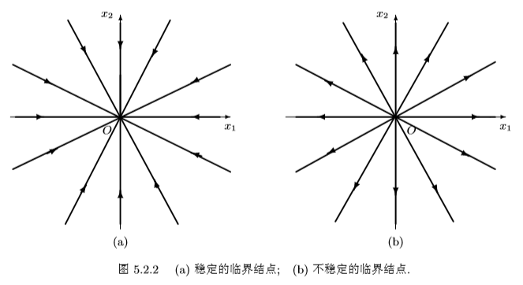

特别地，当 $λ < 0$且 $t→+∞$时, 除点 $O$ 外轨线的方向都沿半直线趋于 $O$， 则称奇点 $O$ 为稳定的临界结点; 当 $λ > 0$且 $t→+∞$时, 除点 $O$ 外轨线的方向都沿半直线远离 $O$，则称奇点 $O$为不稳定的临界结点。

Slide 13

$2^{°}$ $A$ 相应于特征值 $λ$ 不具有完全特征向量系 (如图 5.2.3)
设 $a_{0}$是特征值 $λ$ 对应的特征向量， $a_{1}$是相应的广义特征向量，则系统 $\frac{dx}{ dt}=Ax$ 的通解可以表示为
$x\left(t\right)=c_{1}e^{λt}\left(a_{0}t+a_{1}\right)+c_{2}e^{λt}a_{0}$，
其中, $c_{1}$, $c_{2}$ 为任意常数. 记半直线$l$, $\hat{l}$分别为解 $x(t) =c_{2}e^{λt}a_{0}$在$c_{2}> 0$与$c_{2}< 0$时对应的轨线. 若$c_{1}$， $c_{2}$ 都不为零，则系统 $\frac{dx}{ dt}=Ax$轨线的切向可以表示为
$$\frac{x^{′}(t)}{\left\|x^{′}(t)\right\|}=±\frac{c_{1}a_{0} +c_{1}λ\left(a_{0}t+a_{1}\right)+c_{2}λa_{0}}{\left\|c_{1}a_{0} +c_{1}λ\left(a_{0}t+a_{1}\right)+c_{2}λa_{0}\right\|}$$
当 $t→±∞$ 时， $\frac{x^{′}(t)}{\left\|x^{′}(t)\right\|}=±\frac{a_{0}}{\left\|a_{0}\right\|}$，
即轨线的切向趋向于与向量 $a_{0}$ 或者与 $−a_{0}$的方向一致.

Slide 14
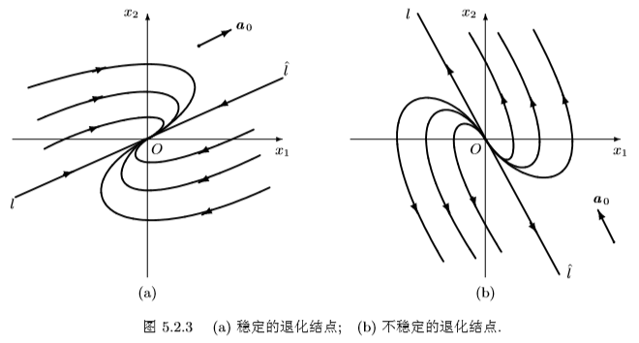

由此, 对于$c_{1},c_{2}$不全为零, 若 $λ < 0$, 当 $t → +∞$时, 系统 $\frac{dx}{ dt}=Ax$的解 $x(t)$都趋向于 0, 轨线的方向因此趋于点 $O$, 并且非半直线的轨线在 $O$ 处与半直线 $l$ 或者与 $\hat{l}$ 相切; 而当 $t→−∞$时, 系统 $\frac{dx}{ dt}=Ax$ 的解 $x(t)$ 都趋向于无穷远, 非半直线的轨线的切向趋向于与半直线 $l$ 或者与 $\hat{l}$ 平行. 这时, 称奇点 $O$ 为稳定的退化结点.
反之, 若 $λ > 0$, 轨线的方向远离点 $O$. 这时, 称奇点 $O$ 为不稳定的退化结点.

Slide 15

情形三 $β<0$(两特征值为异号实数)
不妨设$λ_{2}<0<λ_{1}$, 则系统 $\frac{dx}{ dt}=Ax$的通解可以表示为
$$x\left(t\right)=c_{1}e^{λ_{1}t}h_{1} +c_{2}e^{λ_{2}t}h_{2}$$
其中$h_{1}$ 与 $h_{2}$ 分别是特征值$λ_{1}$与 $λ_{1}$ 对应的特征向量, $c_{1}$ 与 $c_{2}$ 为任意常数.
解 $x\left(t\right)=c_{1}e^{λ_{1}t}h_{1}→ ±∞ (t → +∞)$, 对应的轨线的方向远离奇点 $O$, 且当$c_{1}> 0$时, 对应的轨线记为半直线 $ζ_{1}$; 当 $c_{1}< 0$时, 对应的轨线记为半直线 ${ζ_{1}}^{′}$. 另外, 解 $x\left(t\right)=c_{2}e^{λ_{2}t}h_{2}→0 (t → +∞)$, 对应的轨线的方向趋于奇点 $O$, 且当 $c_{2}> 0$时，对应的轨线记为半直线 $ζ_{2}$; 当 $c_{2}< 0$时, 对应的轨线记为半直线 ${ζ_{2}}^{′}$ (如图 5.2.4).

Slide 16
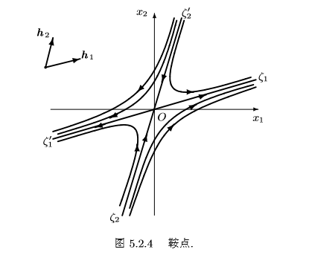

一般的, 若 $c_{1},c_{2}$ 都不为零时, 有
$\left\|x\left(t\right)−c_{1}e^{λ_{1}t}h_{1}\right\|→0(t→+∞)$,
$\left\|x\left(t\right)−c_{2}e^{λ_{2}t}h_{2}\right\|→0(t→+∞)$.
因此 , 四条半直线为分界线, 并且当 $t → +∞$时, 系统 $\frac{dx}{ dt}=Ax$ 的解 $x(t)$ 都趋向于无穷远, 对应轨线以半直线分界线 $ζ_{1}$ 或者以 ${ζ_{1}}^{′}$ 为渐近线; 当 $t →−∞$ 时, 解 $x(t)$ 亦都趋向于无穷远, 对应的轨线又以半直线分界线 $ζ_{2}$ 或者以 ${ζ_{2}}^{′}$ 为渐近线. 这时, 称奇点 $O$ 为鞍点.

Slide 17

情形四 $α^{2}−4β<0$且 $β>0$(两特征值为共轭虚数)
设两特征值 $λ_{1,2}= µ±νi$($i$为虚数单位). 因此, 存在非奇异矩阵 $T$ 使得
$TAT^{−1}=𝒥=\left(\begin{matrix}μ & ν \\ −ν & μ\end{matrix}\right)$ .
作非奇异线性变换 $y = Tx$, 则线性系统 $\frac{dx}{ dt}=Ax$ 可化为
$\frac{dx}{ dt}=𝒥y$或$\left\{\begin{aligned}\frac{dy_{1}}{dt}=μy_{1}+νy_{2} \\ \frac{dy_{2}}{dt}=−νy_{1}+μy_{2}\end{aligned}\right.$ (5.2.4)
由此, 引入极坐标变换$\left\{\begin{aligned}y_{1}=r\cos{θ} \\ y_{2}=r\sin{θ}\end{aligned}\right.$，并注意到
$r^{2}={y_{1}}^{2}+{y_{2}}^{2}$与$θ=\tan^{−1}\left(\frac{y_{2}}{y_{1}}\right)$，

Slide 18

则系统 $\frac{dx}{ dt}=𝒥y$ 进一步可化为
$\left\{\begin{aligned}r\frac{dr}{dt}=y_{1}\frac{dy_{1}}{dt}+y_{2}\frac{dy_{2}}{dt}=μr^{2} \\ \frac{dθ}{dt}=\frac{y_{1}\frac{dy_{2}}{dt}−y_{2}\frac{dy_{1}}{dt}}{{y_{1}}^{2}+{y_{2}}^{2}}=−ν\end{aligned}\right.$
即可解得
$\left\{\begin{aligned}r(t)=c_{1}e^{μt} \\ θ\left(t\right)=−vt+c_{2}\end{aligned}\right.$ (5.2.5)
其中, $t ∈ (−∞,+∞),c_{1}≥ 0,c_{2}$为任意常数. 于是, 若 $c_{1}$ > 0, 进一步分如下情形讨论:

Slide 19
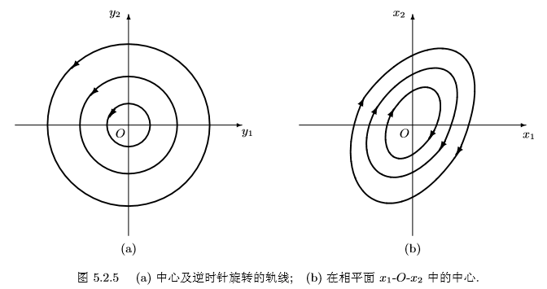

$1^{°}$特征值为纯虚数 ($μ=0$)
实部$μ=0$ 也就是 $α = 0, ν = ±\sqrt{β}$. 由解 $\left\{\begin{aligned}r(t)=c_{1}e^{μt} \\ θ\left(t\right)=−vt+c_{2}\end{aligned}\right.$ 的形式可知, 其对应的轨线是以奇点 $O$ 为圆心的同心圆族. 特别地, 当 $ν < 0$时, 轨线的方向是逆时针方向旋转; 当 $ν > 0$时, 轨线的方向是顺时针方向旋转. 这时, 称奇点 $O$ 为中心.

Slide 20

图 5.2.5(a) 给出了系统 $\frac{dx}{dt}=Ax$ 通过线性变换 $y = Tx$, 即仿射变换, 得到的系统 $\frac{dx}{ dt}=𝒥y$ 在相平面$y_{1}−O−y_{2}$ 中的轨线是同心圆族. 事实上, 原系统 $\frac{dx}{dt}=Ax$ 在相平面 $x_{1}−O−x_{2}$ 中的轨线可以通过逆变换 $T^{−1}$ 得到, 封闭轨线经变换后还是封闭轨线, 只是有一定的变形或翻转, 定性结构是相同的 (如图 5.2.5(b)中的轨线是中心在奇点 $O$ 的椭圆族).

Slide 21

$2^{°}$特征值为实部非零的虚数 ($μ≠0$)
同样由解 $\left\{\begin{aligned}r(t)=c_{1}e^{μt} \\ θ\left(t\right)=−vt+c_{2}\end{aligned}\right.$ 的形式可知, 其对应的轨线是环绕奇点 $O$ 的对数螺线. 特别地, 当 $ν < 0$时, 轨线的方向是逆时针方向旋转; 当 $ν > 0$时, 轨线的方向是顺时针方向旋转.
若$μ< 0$, 系统 $\frac{dx}{ dt}=𝒥y$ 的解都随着 $t → +∞$趋向于 0, 则称奇点 $O$ 为稳定的焦点; 若$μ> 0$, 解都随着 $t → +∞$趋向于无穷远, 则称奇点 $O$ 为不稳定的焦点(如图 5.2.6).

Slide 22
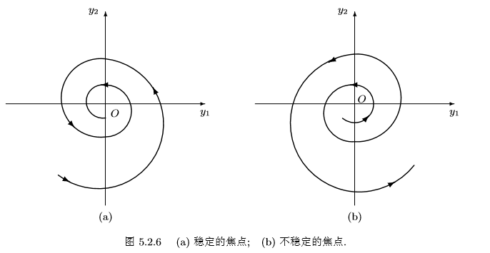
综上所述, 我们可以得到如下定理.

Slide 23

定理5.2.1对于平面线性系统 $\frac{dx}{dt}=Ax$，设 $λ_{1,2}$ 是系数矩阵 $A$的特征值, 那么奇点 $O$(0,0) 的类型由这两个特征值决定, 即
(i)如果特征值为同号实数, 则奇点 $O$ 为结点. 特别地, 当 $λ_{1,2}$< 0 时, 奇点 $O$ 为稳定的结点; 当$λ_{1,2}> 0$时, 奇点 $O$ 为不稳定的结点; 当两特征值相等时, 奇点 $O$ 为临界或退化结点;
(ii)如果特征值为异号实数, 则奇点 $O$ 为鞍点;
(iii)如果特征值为共轭虚数, 即 $λ_{1,2}=μ±νi (ν ≠ 0),$则当$μ= 0$时, 奇点 $O$ 为中心; 当$μ<0$时, 奇点 $O$ 为稳定的焦点; 当$μ> 0$时, 奇点 $O$ 为不稳定的焦点.
若将 $α, β$视作为参数, 那么定理 5.2.1 的结论可以在参数平面 $α−β$ 上 ($β≠0$) 直观地表示出来 (如图 5.2.7).

Slide 24
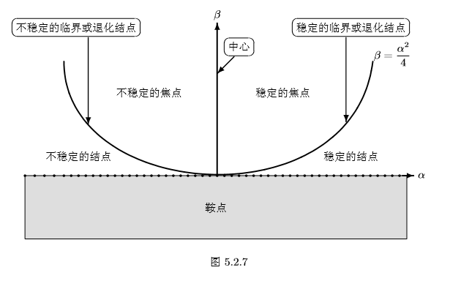

Slide 25

例 试确定如下平面系统:
$\left\{\begin{aligned}\frac{dx}{dt}=−y \\ \frac{dy}{dt}=2x−3y\end{aligned}\right.$ (5.2.6)
的奇点 $O(0,0)$ 的类型, 并在相平面中作出轨线的大致图形.
解 系统 (5.2.6) 的系数矩阵 $A$ 对应的特征方程为:
$$λ(λ + 3) + 2 = (λ + 2)(λ + 1) = 0,$$
则可解得 $λ_{1}= −2,λ_{2}= −1$. 因此, 根据定理 5.2.1, 系统 (5.2.6) 的奇点 $O$ 是稳定 的结点.
为了绘制轨线, 需要确定半直线方向以及轨线趋于奇点 $O$ 时所切的半直线. 当然, 我们可以运用求特征向量的方法, 但是用以下方法进行讨论更加直接.

Slide 26

设半直线所在直线的方程为 $y = kx$. 注意到半直线亦是系统 (5.2.6) 的轨线, 因此该直线方程可视作为系统 (5.2.6) 的轨线所满足的微分方程:
$$\frac{dy}{dx}=\frac{2x−3y}{−y}=2\left(−\frac{x}{y}\right)+3$$
之解. 于是, 将半直线方程 $y = kx$代入上述方程后得到:
$$k=2\left(−\frac{1}{k}\right)+3$$
从而解得 $k_{1}= 2,k_{2}= 1$.

Slide 27
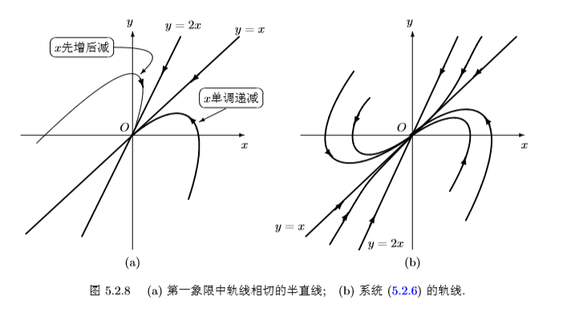

Slide 28

为了确定轨线趋于奇点 $O$ 时所切直线的斜率, 作如下分析和观察. 由于已经确定了奇点 $O$ 是稳定的结点, 因此轨线的方向都趋向于点 $O$. 在相平面 $x−O−y$ 的第一象限中, 由 $y > 0$则有
$$\frac{dx}{dt}=−y<0.$$
这表明: 在第一象限中, 轨线的方向应始终指向坐标分量 $x$ 单调递减的方向. 于是, 根据这一论断并观察图 5.2.8(a) 可以发现, 轨线趋于奇点 $O$ 时所切的只能是直线 $y = x$. 还须注意的是, 在绘制趋向于无穷远的轨线时, 其切向应大致平行于直线 $y = 2x$.
从而系统 $\left\{\begin{aligned}\frac{dx}{dt}=−y \\ \frac{dy}{dt}=2x−3y\end{aligned}\right.$的轨线的大致形状由图 5.2.8(b) 给出.

Slide 29

2. 平面非线形系统的Perron(裴戎)定理
对于平面非线性自治系统 $\left\{\begin{aligned}\frac{dx_{1}}{dt}=ax_{1}+bx_{2}+g_{1}(x_{1},x_{2}) \\ \frac{dx_{2}}{dt}=cx_{1}+dx_{2}+g_{2}(x_{1},x_{2})\end{aligned}\right.$, 我们有如下两个定理.
定理5.2.4(Perron第一定理) 设上述非线性系统中的$g_{1}, g_{2}$满足:
(i)在奇点 $O$ 的邻域中有连续的一阶偏导数;
(ii)当 $(x_{1},x_{2})→(0,0)$时，成立
$g_{1}\left(x_{1},x_{2}\right)=o\left(r\right)$， $g_{2}\left(x_{1},x_{2}\right)=o(r)，$
其中，$r=\sqrt{{x_{1}}^{2}+{x_{2}}^{2}}$.
则当点 $O$ 是对应线性系统 $\frac{dx}{dt}=Ax$ 的焦点、鞍点或结点时, 点 $O$ 亦是上述非线性系统的相同类型的奇点.

Slide 30

定理5.2.5(Perron第二定理) 设非线性系统
$\left\{\begin{aligned}\frac{dx_{1}}{dt}=ax_{1}+bx_{2}+g_{1}(x_{1},x_{2}) \\ \frac{dx_{2}}{dt}=cx_{1}+dx_{2}+g_{2}(x_{1},x_{2})\end{aligned}\right.$
中的$g_{1},g_{2}$满足:
(i)在奇点 $O$的邻域中有连续的一阶偏导数;
(ii)当 $(x_{1},x_{2})→(0,0)$时，成立
$g_{1}\left(x_{1},x_{2}\right)=o\left(r^{1+ε}\right)$， $g_{2}\left(x_{1},x_{2}\right)=o(r^{1+ε})，$
其中，$r=\sqrt{{x_{1}}^{2}+{x_{2}}^{2}}$，$ε$为任意小的正数.
则当点 $O$ 是对应线性系统 $\frac{dx}{dt}=Ax$ 的临界或退化结点时, 点 $O$ 亦是该非线性系统的相同类型的奇点.

Slide 31

注 若 $g_{1}$, $g_{2}$ 在奇点 $O$ 的邻域中为解析函数, 则当系数矩阵 $A$ 的特征值不具有零实部时, 系统 $\left\{\begin{aligned}\frac{dx_{1}}{dt}=ax_{1}+bx_{2}+g_{1}(x_{1},x_{2}) \\ \frac{dx_{2}}{dt}=cx_{1}+dx_{2}+g_{2}(x_{1},x_{2})\end{aligned}\right.$ 在奇点 $O$ 附近的轨线性状可以由相应的一次近似系统来完全决定. 否则, 仅有Perron第一定理中的条件 (ii) 成立, 非线性系统的奇点 $O$ 不足以保持其一次近似系统中临界结点、退化结点的性状.

Slide 32



例 试确定如下平面系统:
$$\left\{\begin{aligned}\frac{dx_{1}}{dt}=−x_{2}+g_{1}(x_{1},x_{2}) \\ \frac{dx_{2}}{dt}=x_{1}+g_{2}(x_{1},x_{2})\end{aligned}\right.$$
在以下三种情形下奇点 $O(0,0)$的类型.
$1^{°}$ $g_{i}\left(x_{1},x_{2}\right)={(−1)}^{i−1}x_{j}({x_{1}}^{2}+{x_{2}}^{2})$
$2^{°}$ $g_{i}\left(x_{1},x_{2}\right)=$ $−x_{i}\sqrt{{x_{1}}^{2}+{x_{2}}^{2}}$
$$3^{°} g_{i}\left(x_{1},x_{2}\right)=\left\{\begin{aligned}x_{i}({x_{1}}^{2}+{x_{2}}^{2})\sin{\frac{π}{\sqrt{{x_{1}}^{2}+{x_{2}}^{2}}}}，{x_{1}}^{2}+{x_{2}}^{2}≠0 \\ 0， {x_{1}}^{2}+{x_{2}}^{2}=0\end{aligned}\right.$$
其中, $i,j = 1,2，i≠ j.$

Slide 33


解 对三种情形分别作极坐标变换$x_{1}= rcosθ,x_{2}= rsinθ.$
$1^{°}$ $该系统$可化为
$$\left\{\begin{aligned}\frac{dr}{dt}=0 \\ \frac{dθ}{dt}=1−r^{2}\end{aligned}\right.$$
解得
$r\left(t\right)≡c_{1}$, $θ(t)=(1−{c_{1}}^{2})t+c_{2}$
其中,$c_{1}≥ 0,{ c}_{2}$为任意的常数. 特别地, 在奇点 $O$的充分小邻域中的轨线都是半径为 $c_{1}(< 1)$ 的圆, 轨线的方向为逆时针方向. 因此, 奇点 $O$ 是该系统的中心.

Slide 34


$2^{°}$ $该系统$可化为
$$\left\{\begin{aligned}\frac{dr}{dt}=−r^{2} \\ \frac{dθ}{dt}=1\end{aligned}\right.$$
解得
$r\left(t\right)≡\frac{1}{t+c_{1}}$, $θ(t)=t+c_{2}$
其中，$c_{1},{ c}_{2}$为任意的常数. 当 $t→+∞$时, $r(t)→0, θ(t)→+∞.$因此, 奇点 $O$ 是该系统稳定的焦点.

Slide 35


$3^{°}$ $该系统$可化为
$$\left\{\begin{aligned}\frac{dr}{dt}=r^{3}\sin{\frac{π}{r}} \\ \frac{dθ}{dt}=1\end{aligned}\right.$$
解得$θ(t)=t+c$， $c$ 为任意的常数. 而在$r=\frac{1}{k}(k=1,2,⋯)$上有$\frac{dr}{dt}≡0$.因此,$Γ_{k}:r=\frac{1}{k}$是围绕奇点 $O$ 封闭的轨线, 并且$r=\frac{1}{k}→0(k→∞)$. 另外，
当$\frac{1}{2m}<r<\frac{1}{2m−1}(m=1,2⋯)$时， $\frac{dr}{dt}<0；$
当$\frac{1}{2m+1}<r<\frac{1}{2m}(m=1,2⋯)$时， $\frac{dr}{dt}>0$.
可见, 点 $O$ 的外围有一封闭的轨线序列 $\{Γ_{k}\}$收缩趋于点 $O$, 并且每两个相邻的封闭轨线 $Γ_{k}$ 和 $Γ_{k+1}$ 之间都有螺旋线趋于 $Γ_{k}$ 或 $Γ_{k+1}$. 像这样的奇点 $O$, 称作为该非线性系统的中心焦点.

Slide 36


定理5.2.11 设非线性系统
$$\left\{\begin{aligned}\frac{dx_{1}}{dt}=ax_{1}+bx_{2}+g_{1}(x_{1},x_{2}) \\ \frac{dx_{2}}{dt}=cx_{1}+dx_{2}+g_{2}(x_{1},x_{2})\end{aligned}\right.$$
中的$g_{1},g_{2}$满足:
(i)在奇点 $O$的邻域中有连续的一阶偏导数;
(ii)当 $(x_{1},x_{2})→(0,0)$时，成立
$g_{1}\left(x_{1},x_{2}\right)=o\left(r\right)$， $g_{2}\left(x_{1},x_{2}\right)=o(r)，$
其中，$r=\sqrt{{x_{1}}^{2}+{x_{2}}^{2}}$，$并且点 O 是对应线性系统\frac{dx}{dt}=Ax 的中心.$
那么, 点 $O$ 只能是改非线性系统的中心、焦点或中心焦点. 特别地, 当 $g_{1}$, $g_{2}$ 还都在 $O$ 的邻域中解析时, 则点 $O$ 只能是该非线性系统的中心或焦点.

